Slide 1
Albu Lucian RELAȚII METRICE
Geometria este arta de a raționa corect pe figuri incorecte.
Henri Poincare

Slide 2
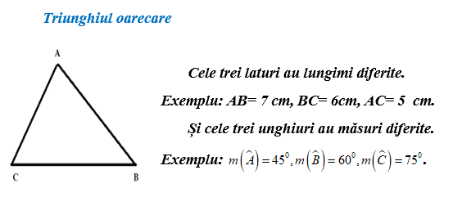

Slide 3
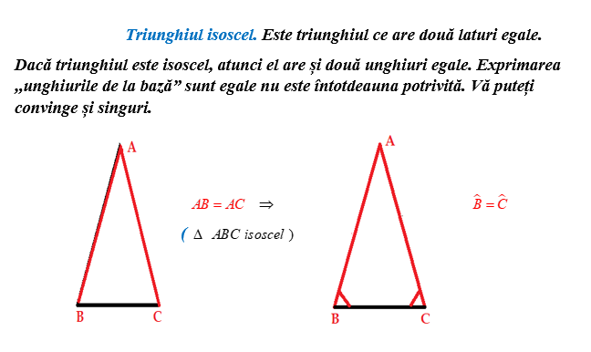
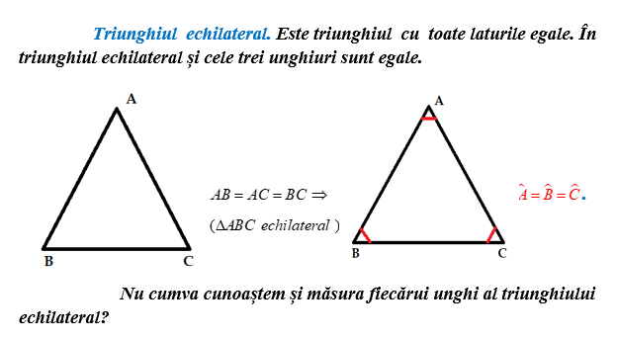

Slide 4
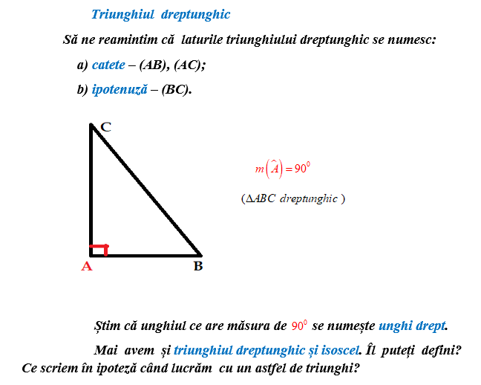

Slide 6
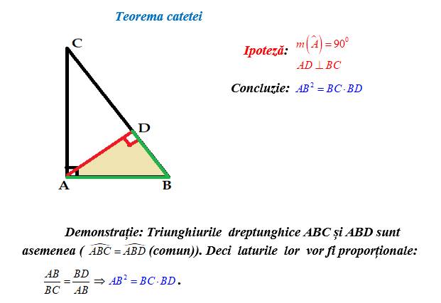
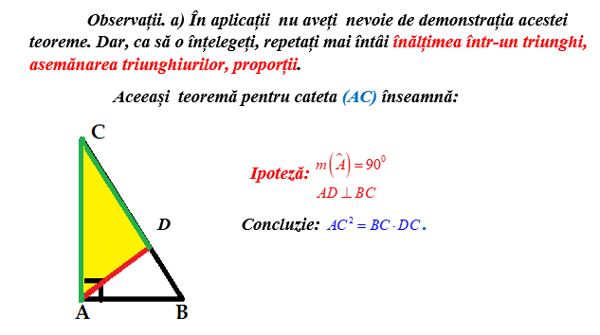

Slide 7
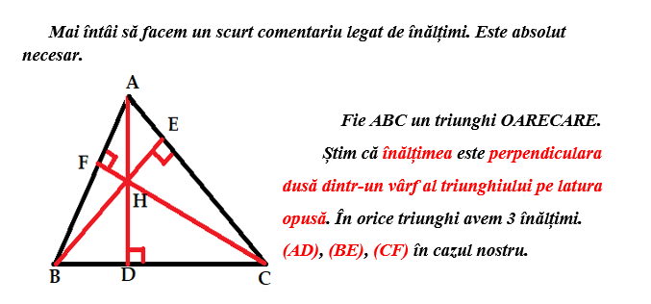
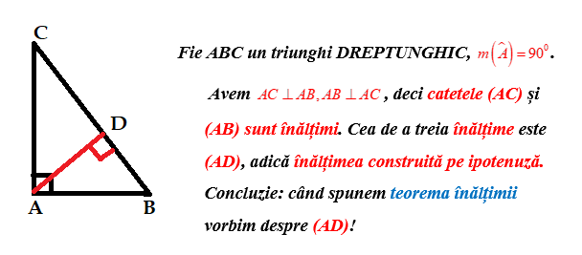

Slide 8
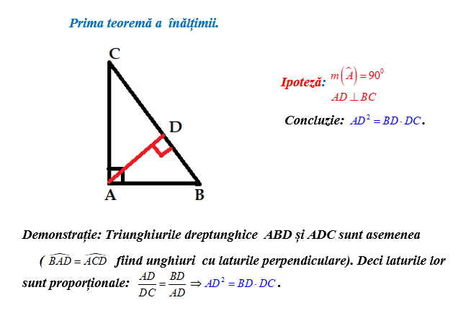

Slide 9
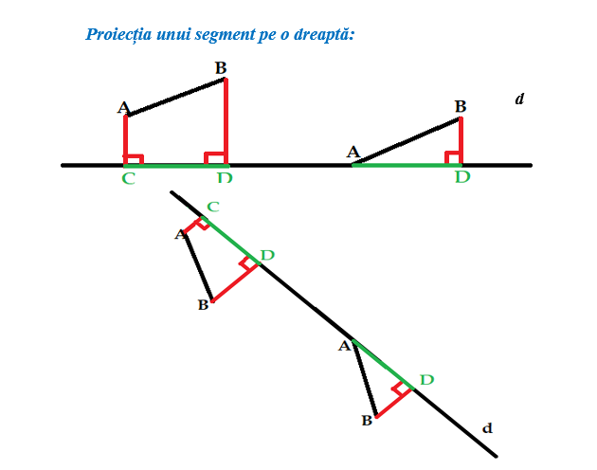
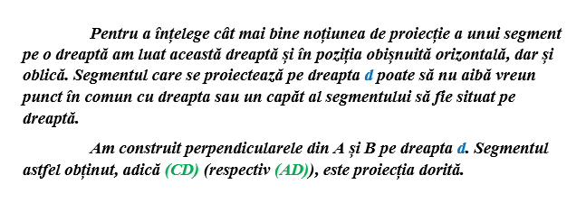

Slide 10
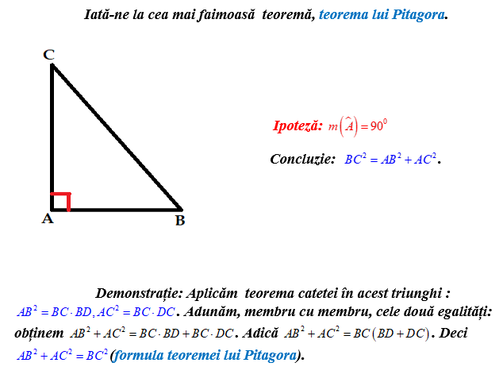

Slide 11
Cum învățăm? Cum ne facem tema ?
Întotdeauna, mai întâi,trebuie să REPETĂM. Toate noțiunile învățate anterior și întâlnite în lecția curentă. Reperăm TEORIA, la nevoie, rezolvăm și ,,ceva” exerciții.
Descifrăm cu răbdare noua lecție și ne însușim lucrurile esențiale.
Apoi EXERSĂM. Adică ne ocupăm de tema dată. Dacă e nevoie sau vrem mai mult, putem rezolva și exerciții în plus!

Slide 12
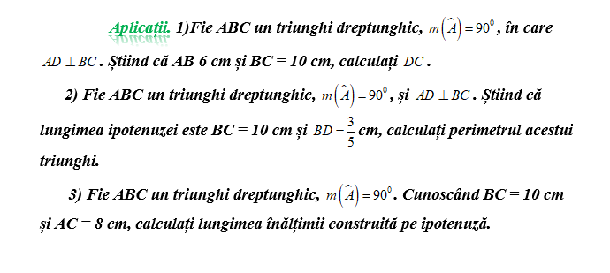

Slide 13
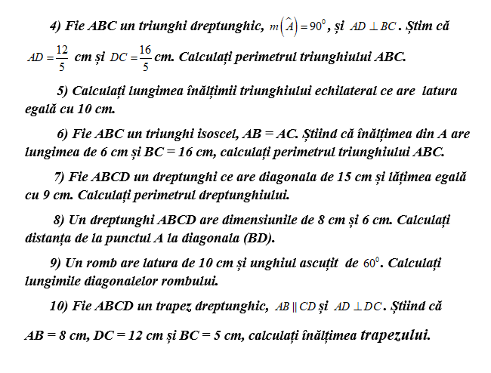

Slide 14
CUPRINS
Recapitulare triunghi ........... 2-4
Teorema catetei ...................... 6
Recapitulare înălțime .............. 7 Teorema înălțimii .................... 8 Proiecție ortogonală .................. 9
Teorema lui Pitagora ................ 10
Exerciții ................... 12-13
Music: Symphony of sscience – Waves of light

